Slide 1
Betri vinnutími í vaktavinnu
Vaktakerfi 2-2-3 – viðvera hluta sólarhrings
verður
8 klst. valfrjálst
Dæmi: starfsmaður í sundlaug eða íþróttahúsi
Notes:
Í þessu myndbandi eru tekin tvö dæmi um hvernig breyta má vaktakerfi sem er svokallað 2-2-3 kerfi þar sem viðvera er hluta sólarhrings. Í því vaktakerfi fellst að vaktir eru jafnan skipulagðar í 12 klst. í senn, unnið 2 vaktir í röð og 2 dagar í frí og 3 vaktir aðra hvora helgi. Vinnuskil starfsmanns eru aðra hverja viku allt að 60 klukkustundir (fimm 12 klst. vaktir) eða 24 klukkustundir (tvær 12 klst. vaktir).
Tekið er dæmi um starfsmann í sundlaug eða í íþróttahúsi.

Slide 2
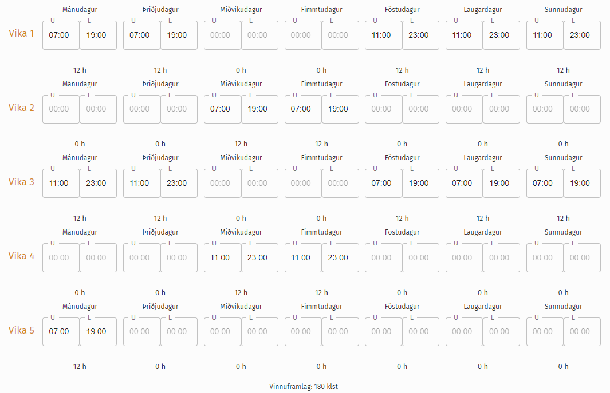
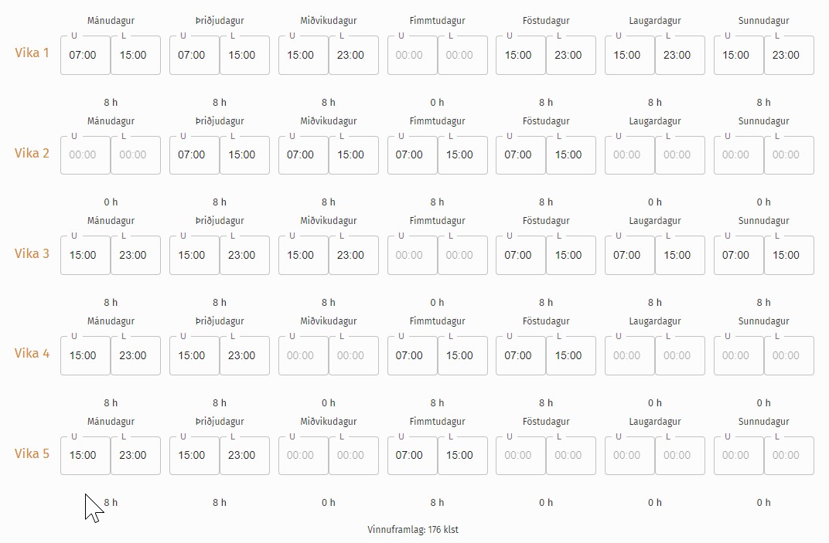
Var
Verður – samsetning 1
Mæting x15
Mæting +5
Mæting x20,1
Vinnuskylda 173,33
Vinnuskylda - 17,33
Vinnuskylda 156
Tímar unnir 180
Vaktaálag 1 34 klst.
Vaktaálag 2 62 klst.
Aukinn frítími um 29,8 klst.
Vaktaálag 1 + 7 klst.
Vaktaálag 2 - 20 klst.
Tímar unnir 150,2
Vaktaálag 1 41 klst.
Vaktaálag 2 42 klst.
Notes:
Hér má sjá fyrra dæmið um samanburð á vaktakerfi 2-2-3 vinstra megin á mynd og 8 klst. vaktakerfi hægra megin.
Við samanburð á vaktakerfum var reynt eftir fremsta megni að hafa samræmi í fjölda stunda á vaktálagi 1 og 2.
Hvað þýða þessar breytingar fyrir starfsmanninn miðað við meðfylgjandi dæmi sem er tilbúið og unnið samkvæmt ráðleggingum um skipulag vakta?
Starfsmaðurinn mætti í 2-2-3 kerfinu að jafnaði 15 sinnum á mánuði miðað við fulla vinnuskyldu en mætir eftir að 8 klst. vaktakerfi er tekið upp um 20 sinnum. Mætingum fjölgar um fimm.
Vinnuskylda er og verður til 1. maí 2021 173,33 klst. á mánuði en verður 156. Vinnuskylda minnkar því sem nemur 17,33 klst.
Vinna sem skilað er í dæminu á vaktakerfi 2-2-3 er 180 klst. en verður 150,2 klst. Stytting niður fyrir 156 kemur til vegna vægi vinnuskyldustunda. Frítími starfsmannsins eykst því um 29,8 klst. á mánuði. Þar af þarf starfsmaðurinn að vinna 20 klst. færri stundir vaktaálagi 2 en stundum á vaktaálagi 33% fjölgar um 7.

Slide 3
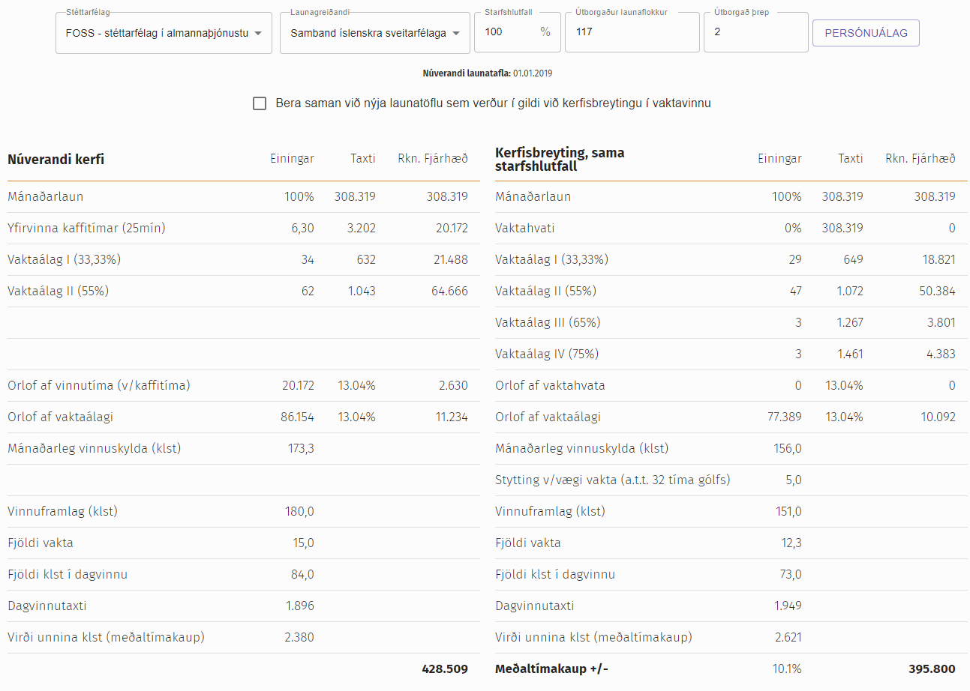
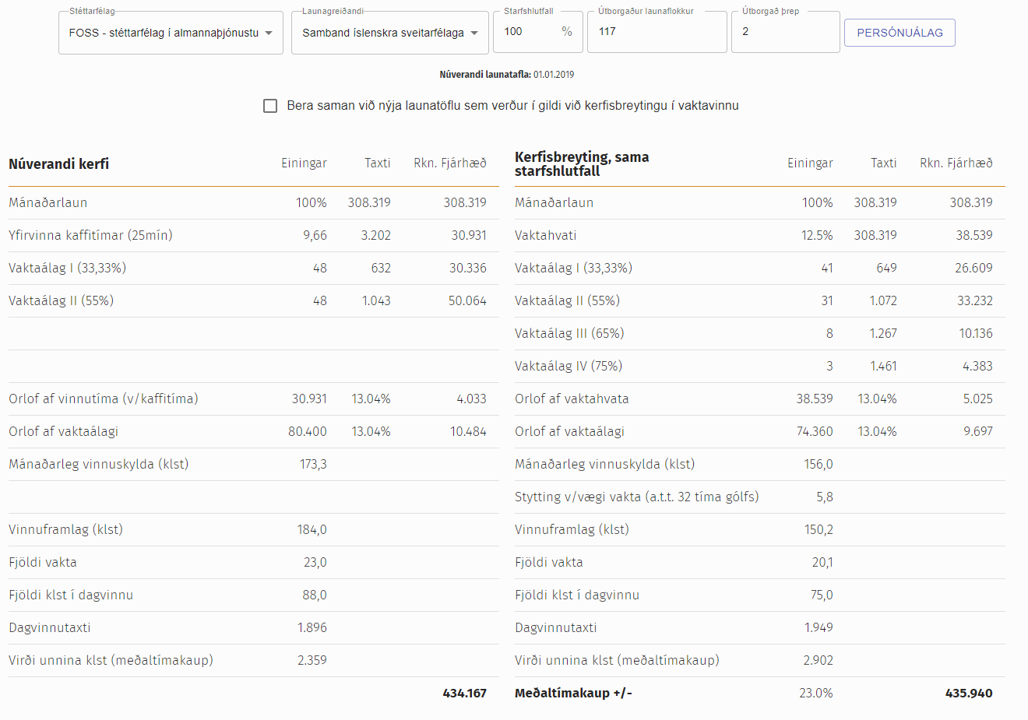
Laun voru
Laun verða
Laun 428.509
Laun + 7.431 kr.
Laun 435.940
Vinnuframlag 180 klst.
Aukinn frítími um 29,8 klst.
Vinnuframlag 150,2 klst.
Fjöldi mætinga 15
Fjöldi mætinga + 5
Fjöldi mætinga 20,1
Virði unnina klst. 2.380 kr.
Unnin klst. hækkar um 23%
Virði unnina klst. 2.902 kr.
Notes:
Hvaða áhrif mun breyting á lengd vakta og breytt vaktakerfi hafa á laun starfsmannsins?
Mánaðarlaun starfsmannsins haldast óbreytt þar sem miðað er við sömu launatöfluna í báðum dæmunum. Reynt var að gæta samræmis milli dæmanna í fjölda stunda á vaktaálagi 1 og 2.
Heildarlaun starfsmannsins voru 428.509 krónur miðað við gefnar launaforsendur starfsmannsins og miðað við sömu forsendur verða launin 435.940 krónur. Laun starfsmannsins við kerfisbreytinguna munu því hækka um sem nemur 7.431 krónum.
Eins og áður sagði var vinnuframlag starfsmannsins 180 klst. en verður eftir breytingar 150,2 klst. Starfsmaður eykur því frítíma sinn þennan mánuð um sem 29,8 klst.
Starfsmaðurinn mætir fimm sinnum oftar til starfa en hann gerir í núverandi 2-2-3 kerfi.
Virði unninnar klukkustundar var 2380 kr. Og miðað við sömu launaforsendur og svipaðan fjölda stunda á vaktaálagi verður virði unninnar klst. 2902 kr. Virði vinnustundar eykst því um sem nemur 23%.

Slide 4
Var
Verður
Hvaða vaktir fara út?
32
Mæting +5
Aukinn frítími um 29,8 klst.
Vaktaálag 1 + 7 klst.
Vaktaálag 2 - 20 klst.
Notes:
Hvaða áhrif hefur fækkun á vinnustundum á skipulag 8 klst. vaktakerfisins?
Í því vaktaskipulagi sem dæmið tekur mið af er þörf á að fækka vöktum á vaktaplani um 3-4. Miðað við almennar ráðleggingar um samsetningu vakta er ráðlagt að fækka þessum fjórum vöktum.

Slide 5
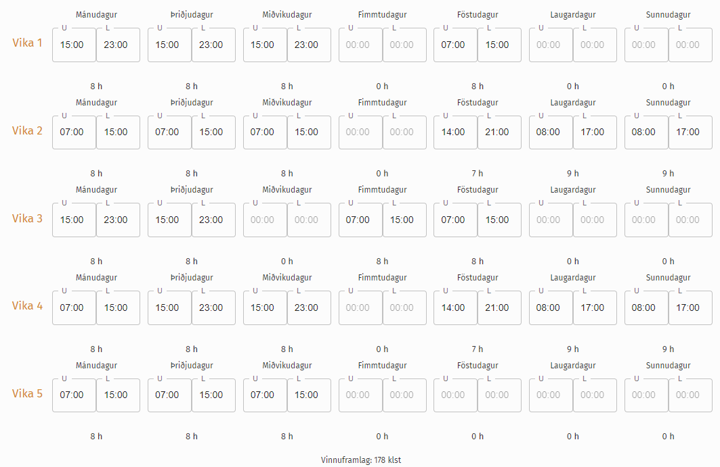
Var
Verður – samsetning 2
Mæting x15
Mæting +5
Mæting x20,1
Vinnuskylda 173,33
Vinnuskylda - 17,33
Vinnuskylda 156
Tímar unnir 180
Vaktaálag 1 34 klst.
Vaktaálag 2 62 klst.
Aukinn frítími um 29,4 klst.
Vaktaálag 1 + 1 klst.
Vaktaálag 2 - 16 klst.
Tímar unnir 150,6
Vaktaálag 1 35 klst.
Vaktaálag 2 46 klst.
Notes:
Hér má sjá seinna dæmið um samanburð á vaktakerfi 2-2-3 vinstra megin á mynd og 8 klst. vaktakerfi hægra megin.
Við samanburð á vaktakerfum var eftir sem áður reynt eftir fremsta megni að hafa samræmi í fjölda stunda á vaktálagi 1 og 2.
Hvað þýða þessar breytingar fyrir starfsmanninn miðað við meðfylgjandi dæmi sem er tilbúið og unnið samkvæmt ráðleggingum um skipulag vakta?
Starfsmaðurinn mætti í 2-2-3 kerfinu að jafnaði 15 sinnum á mánuði miðað við fulla vinnuskyldu en mætir eftir að 8 klst. vaktakerfi er tekið upp um 20 sinnum. Mætingum fjölgar um fimm eins og í fyrra dæminu.
Vinnuskylda er og verður til 1. maí 2021 173,33 klst. á mánuði en verður 156 og mun því minnka um sem nemur 17,33 klst.
Vinna sem skilað er í dæminu á vaktakerfi 2-2-3 er 180 klst. en verður 150,6 klst. Frítími starfsmannsins eykst því um 29,4 klst. á mánuði. Þar af þarf starfsmaðurinn að vinna 16 klst. færri stundir á núverandi vaktaálagi 2 en fjölga um eina á álagi 33%.

Slide 6
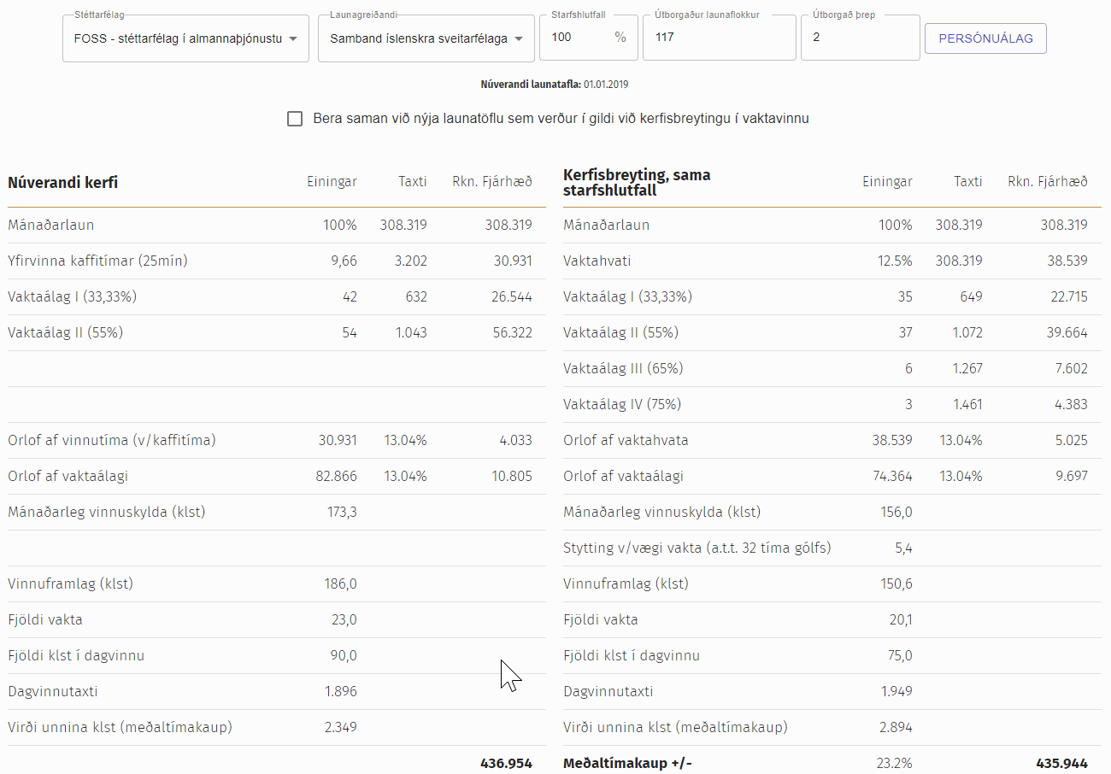
Laun voru
Laun verða
Laun 428.509
Laun + 7.435 kr.
Laun 435.944
Vinnuframlag 180 klst.
Aukinn frítími um 29,4 klst.
Vinnuframlag 150,6 klst.
Fjöldi mætinga 15
Fjöldi mætinga + 5,1
Fjöldi mætinga 20,1
Virði unnina klst. 2.380 kr.
Unnin klst. hækkar um 23,2%
Virði unnina klst. 2.894 kr.
Notes:
Hvaða áhrif mun breyting á lengd vakta og breytt vaktakerfi hafa á laun þessa starfsmanns?
Mánaðarlaun starfsmannsins haldast eftir sem áður óbreytt og samræmisgætt í fjölda stunda á vaktaálagi 1 og 2 í dæmunum.
Heildarlaun starfsmannsins voru 428.509 krónur miðað við gefnar launaforsendur starfsmannsins og miðað við sömu forsendur verða launin 435.944 krónur. Laun starfsmannsins við kerfisbreytinguna munu því hækka um sem nemur 7.435 krónum.
Eins og áður sagði var vinnuframlag starfsmannsins 180 klst. en verður eftir breytingar 150,6 klst. Starfsmaður eykur því frítíma sinn þennan mánuð um sem 29,4 klst.
Starfsmaðurinn mætir fimm sinnum oftar til starfa eins og fyrr var nefnt.
Virði unninnar klukkustundar var 2380 kr. Og miðað við sömu launaforsendur og svipaðan fjölda stunda á vaktaálagi verður virði unninnar klst. 2894 kr. Virði vinnustundar eykst því um sem nemur 23,2%.

Slide 7
Var
Verður – samsetning 2
Hvaða vaktir fara út?
24
Mæting +5
Aukinn frítími um 29,4 klst.
Vaktaálag 1 + 1 klst.
Vaktaálag 2 - 16 klst.
Notes:
Hvaða áhrif hefur fækkun á vinnustundum á skipulag vakta í 8 klst. vaktakerfinu?
Í því vaktaskipulagi sem dæmið tekur mið af er þörf á að fækka vöktum á vaktaplani um 3-4. Miðað við almennar ráðleggingar um samsetningu vakta er ráðlagt að fækka þessum þremur vöktum. Enn á eftir að taka af um 5 klst. til að mæta fækkun á vinnuskyldustundum.

Slide 8
TAKK FYRIR

